Slide 1

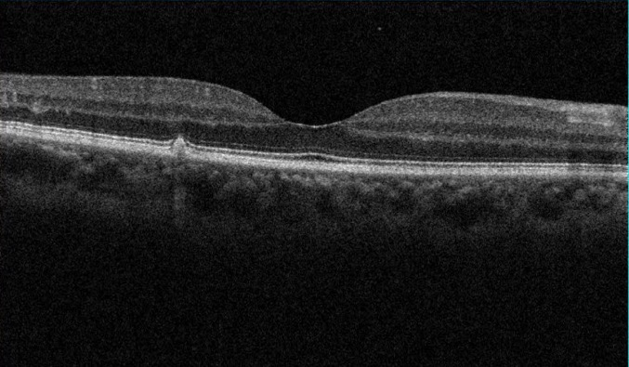
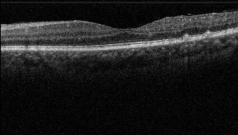
VASCULITE RETINIANA VASO-OCLUSIVA: RELATO DE CASO
Valesca Castro Neri,¹ Camila Nogueira Bezerra¹, João Miranda Filho¹, Henryque Amaral¹, Manoela P. de M. C. Gondim¹, Maria Isabel Lynch^{1,2}.
1- SEOPE
2- UFPE- FESP/UPE
Paciente em investigação com infectologista e
reumatologista para esclarecimento de hipótese diagnóstica..
INTRODUÇÃO
A vasculite retiniana é caracterizada fundoscopicamente pela presença de infiltrados perivasculares, e pode induzir a oclusão vascular e isquemia retiniana com formação de neovasos ¹⁻³. A acuidade visual (AV) pode ser afetada em casos de envolvimento macular, porém o paciente pode permanecer assintomático se a patologia atingir apenas vasos retinianos periféricos^{1,3}. A angiografia fluoresceínica (AF) é um exame sensível e apresenta-se com depósitos do contraste na parede dos vasos, presença de vazamentos e áreas isquêmicas^{1,4,5}. Com frequência, pacientes com vasculite retiniana não apresentam vasculite sistêmica associada^{1-2,5}. O objetivo do estudo é relatar um caso de vasculite retiniana vaso-oclusiva de etiologia ainda não definida.
FIGURAS
Figura 1. Retinografia Olho Direito (OD)
Figura 2. Retinografia Olho Esquerdo (OE)
MÉTODOS
Relato de caso com revisão da literatura sobre vasculites vaso-oclusiva presuntivamente idiopática. Foram analisados os dados clínicos do paciente e os exames de laboratório e imagem.
Figura 3. Angiofluresceinografia OD
Figura 4. Angiofluresceinografia OE
RESULTADOS
Paciente masculino, 42 anos, com queixa de embaçamento visual em ambos os olhos (AO) há 03 semanas. Sem antecedentes pessoais relevantes. Ao exame, AV com correção (c/c) de 20/25 AO. À biomicroscopia, fácico sem alterações. À fundoscopia, foi visto múltiplas lesões puntiformes hipocrômicas e lesões de coriorretinite em média periferia AO. Em olho direito (OD) mostrava também proliferação fibrovascular em periferia temporal e em olho esquerdo (OE) persistência da bainha de fibras de mielina no disco óptico. A AF evidenciava áreas isquêmicas periféricas, microaneurismas e telangiectasias maculares em AO, com neovascularização retiniana em periferia nasal do OD. Exames laboratoriais: hemograma sem alterações, sorologias para toxoplasmose IgM e IgG não reagentes (NR), VDRL NR, HIV NR, eletroforese de hemoglobina sem alterações. Foi iniciado tratamento empírico com prednisona 80mg/dia, em doses regressivas, e doxiciclina durante 10 dias. Após 02 semanas, paciente retornou com melhora sintomatológica e AV c/c de 20/25 em OD e 20/20 em OE. Biomicroscopia sem alterações. Fundoscopia mostrava diminuição dos depósitos retinianos. No OCT de mácula apresentava lesões drusenóides maculares com espessura foveal de 172 micras em OD e 213 micras em OE. Trouxe sorologias Anti-RO e Anti-LA NR, sorologia de bartonella NR, ANCA NR e PPD de 15 mm. Realizado sessões de fotocoagulação a laser em áreas isquêmicas em AO.
Figura 5. OCT de Mácula OD
Figura 6. OCT de Mácula OE
CONCLUSÃO
A vasculite retiniana é um quadro de difícil definição etiológica e que exige ampla investigação laboratorial para exclusão de diagnósticos diferenciais. Descrito um caso de paciente com uma vasculite vaso-oclusiva bilateral presuntivamente idiopática, que se apresentou com embaçamento visual AO e sem alterações sistêmicas associadas. Diagnóstico de exclusão realizado após extensa investigação laboratorial. Neste caso apresentou boa resposta terapêutica com corticoterapia e fotocoagulação, sem progressão de lesões retinianas.
BIBLIOGRAFIA
1. Rosenbaum JT, Sibley CH, Lin P. Retinal vasculitis. Curr Opin Rheumatol 2016; 28:228–235.
2. Sheemar A, Temkar S, Takkar B, Sood R, Sinha S, Chawla R, Vohra R, Venkatesh P. Ultra-Wide Field Imaging Characteristics of Primary Retinal Vasculitis: Risk Factors for Retinal Neovascularization. Ocul Immunol Inflamm. 2018; 12:1-6.
3. Gascon P, Jarrot PA, Matonti F, Kaplanski G. Retinal vasculitis and systemic diseases. Rev Med Interne. 2018; 39(9):721-727.
4. Tian M, Tappeiner C, Zinkernagel MS, Huf W, Wolf S, Munk MR. Evaluation of vascular changes in intermediate uveitis and retinal vasculitis using swept-source wide-field optical coherence tomography angiography. Br J Ophthalmol. 2018-313078.
5. Rosenbaum JT, Ku J, Ali A, Choi D, Suhler EB. Patients with retinal vasculitis rarely suffer from systemic vasculitis. Semin Arthritis Rheum. 2012; 41(6):859–865.

